Slide 1

SMART BIN
Uma lixeira diferente do que você já viu

Slide 2
01
PROJETO

Slide 3
PROBLEMA
Gasto anual de R$ 2.2 bilhões pela prefeitura de São Paulo na coleta de lixo;
Modo como o lixo é coletado: rotas ineficientes, lixos despejados nas ruas em dia de coleta, alto gasto de combustíveis e CO₂, problemas ambientais.
JUSTIFICATIVA
Diminuir os gastos com a coleta de lixo, em até, 20%.
OBJETIVOS
Entregar o projeto funcionando adequadamente;​
Implantar o sistema de lixeiras inteligentes na cidade de São Paulo;​.​
Entregar o projeto em 03/06/2024.

Slide 4
ESCOPO
Uso de dois sensores de bloqueio, em lixeiras de, no mínimo, 500l feitas de plástico rígido ou metal;
Sensores conectados a um Arduino para coleta de dados;
Produção de um dashboard disponibilizado no Site Institucional;

Slide 5
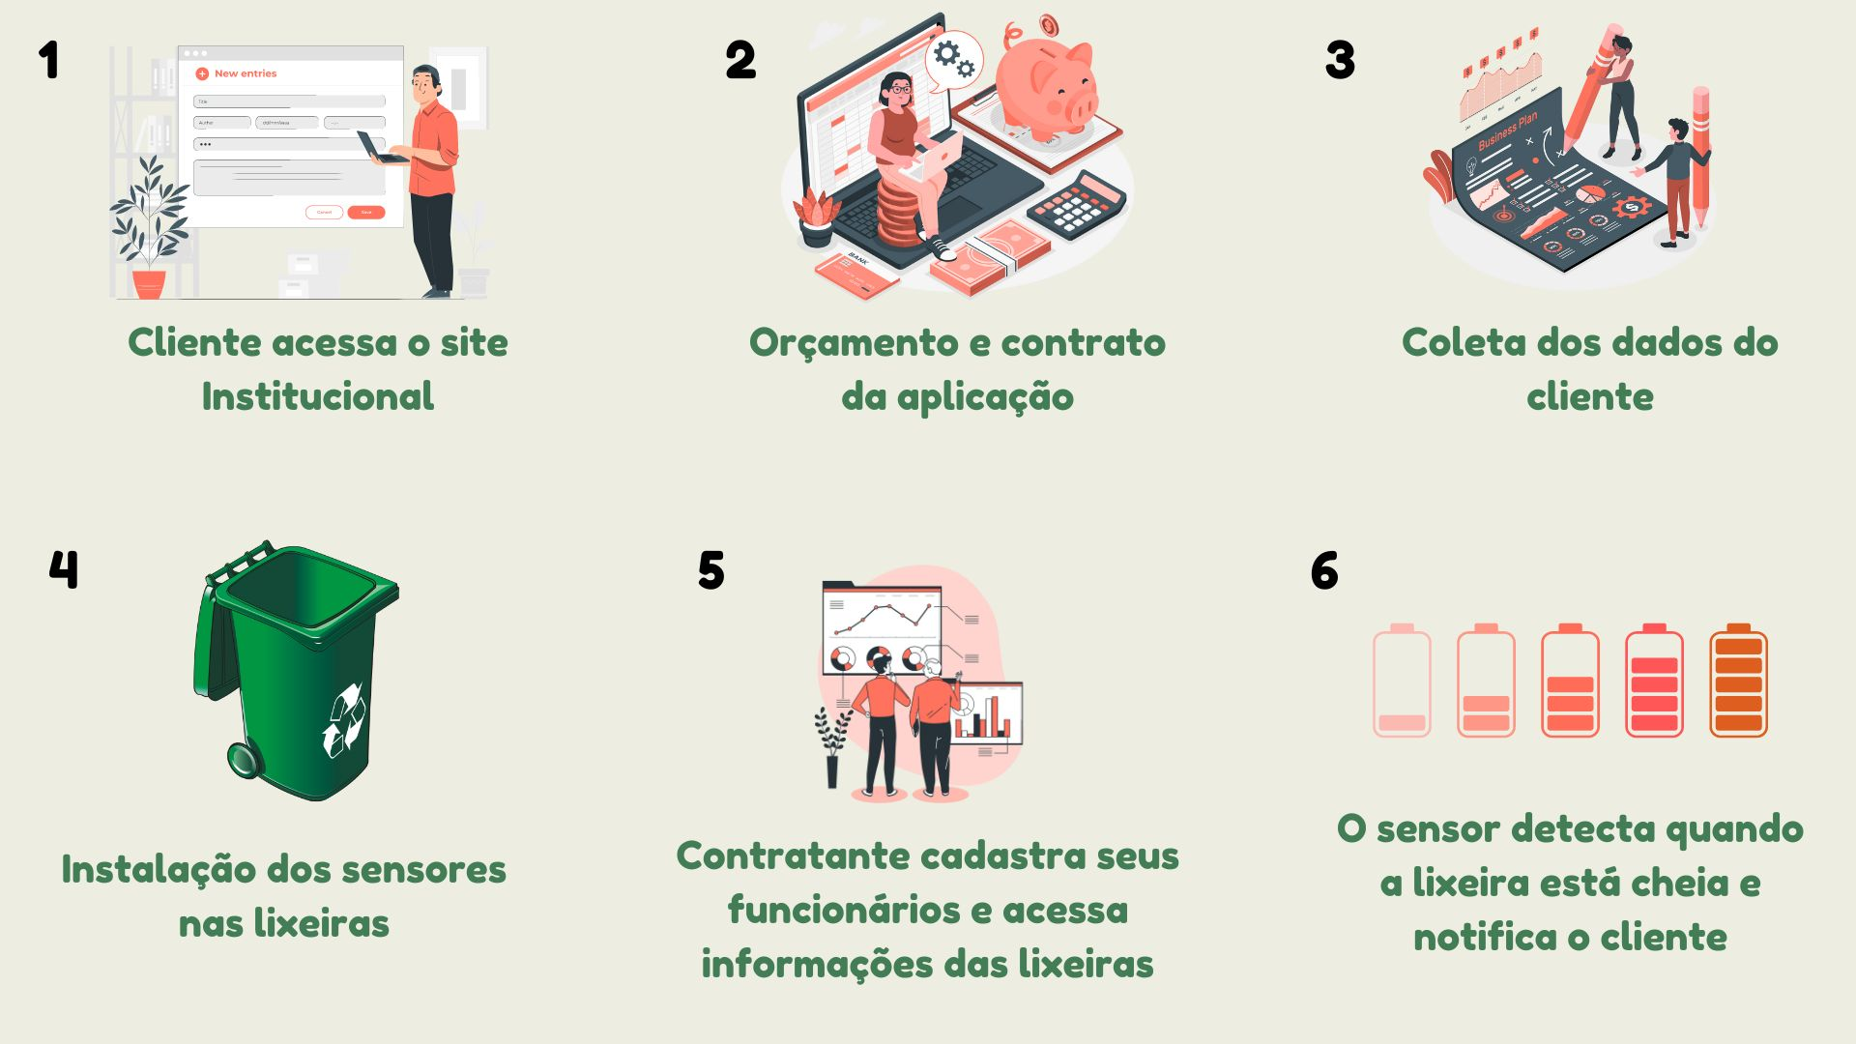
DIAGRAMA DE VISÃO DO NEGÓCIO

Slide 6
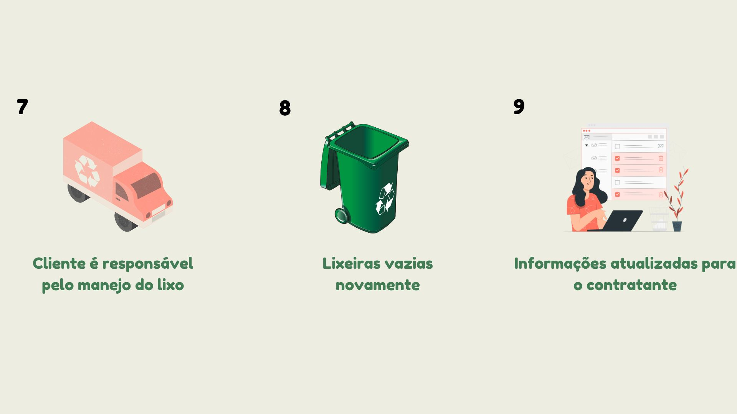
DIAGRAMA DE VISÃO DO NEGÓCIO

Slide 7



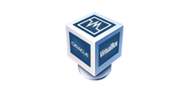





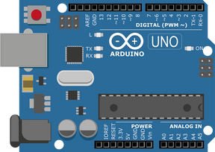



Diagrama de Solução
API com NodeJS
Máquina Virtual
Recebe os dados gerados pelo sensor instalado nas lixeiras
Armazena os dados no MySQL Server
que foram tirados do Sensor.
Acesso do S.O
API Dat Acqu Ino - para inserção de dados
Através do usuário Host (Windows) acessa a VM, onde acessa o SO guest (Linux).
Aplicação Web
Vizualização dos dados de forma dinâmica. Através do Servidor Local.
Conectando pela porta de abertura de conexão.
Acessa o Site institucional através de navegadores Web;
Arduino é ligado a máquina local via cabo USB armazenando os dados captados pelo sensor.
Sensor de Bloqueio (TRCT500)
Cliente
Sensor de bloqueio que avisa quando a lixeira está cheia, que é ligado a um arduino.

Slide 8
02
FERRAMENTA DE GESTÃO
Backlog
Trello
Github

Slide 9
03
SITE INSTITUCIONAL
Home
Tela de Cadastro
Tela de Login
Dashboard (e suas métricas)

Slide 10
04
SENSOR E ARDUÍNO
IDE
API

Slide 11
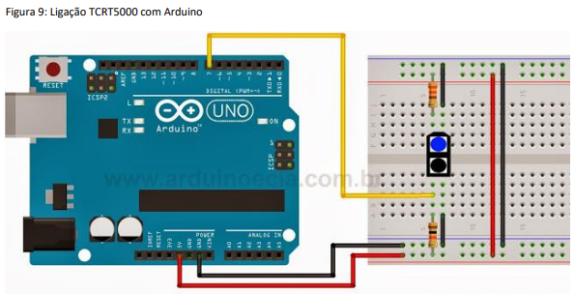
TCRT5000

Slide 12
05
BANCO DE DADOS NA VM

Slide 13
06
CONCLUSÃO

Slide 14
Agradecemos a sua atenção!
Ayrton Casa
Bryan Anthony
Davidson Ferreira
Gabriel Oliveira
Kevelly Mendes
Maikon Douglas

